Slide 1
Terveellinen työ -kampanja 2023–2025
Digiajan turvallinen ja terveellinen työ
Digitalisoituneessa työelämässä on huolehdittava tehokkaasta vaarojen ja haittojen ennaltaehkäisystä

Slide 2

Yleiskatsaus
Mistä on kyse?
Faktoja ja numerotietoa
Kampanjan tavoitteet
Keskeiset teemat
Riskien ennaltaehkäiseminen
EU-OSHA ja kampanjakumppanit
Kampanjan työkalut ja kampanja-aineisto
Näin osallistut kampanjaan

Slide 3
Mistä on kyse?
Digitaaliteknologiat muuttavat nopeasti sitä, miten, missä ja milloin työskentelemme
Digitaaliteknologiaan liittyy kaikilla aloilla entistä enemmän mahdollisuuksia sekä työntekijöille että työnantajille mutta myös turvallisuuteen ja terveyteen kohdistuvia haasteita ja riskejä

Slide 4
Faktoja ja numerotietoa – digitaaliteknologioiden käyttö
EU-OSHA, OSH Pulse 2022
  Työntekijöiden käyttämä digitaalitekniikka EU:ssa
  kannettavat tietokoneet, tabletit ja älypuhelimet (73 %)
  puettavat laitteet (11 %)
  tekoälyä käyttävät koneet tai robotit (5 %)
  robotit, jotka ovat vuorovaikutuksessa työntekijän kanssa (3 %)
EU-OSHA, ESENER 2019
  yli 80 prosentissa työpaikoista eri puolilla Eurooppaa käytetään pöytätietokoneita, kannettavia tietokoneita, tabletteja, älypuhelimia ja muita mobiililaitteita
Notes:
Lähde: EU-OSHA, ”OSH Pulse – Työterveys ja -turvallisuus työpaikalla pandemian jälkeen”, 2022 (https://osha.europa.eu/fi/facts-and-figures/osh-pulse-occupational-safety-and-health-post-pandemic-workplaces).
Lähde: EU-OSHA, ”Kolmas Euroopan yrityksille suunnattu kyselytutkimus uusista ja kehittyvistä riskeistä” (ESENER 3), 2019. Saatavana sivustolla https://osha.europa.eu/fi/publications/home-based-teleworking-and-preventive-occupational-safety-and-health-measures-european-workplaces-evidence-esener-3

Slide 5
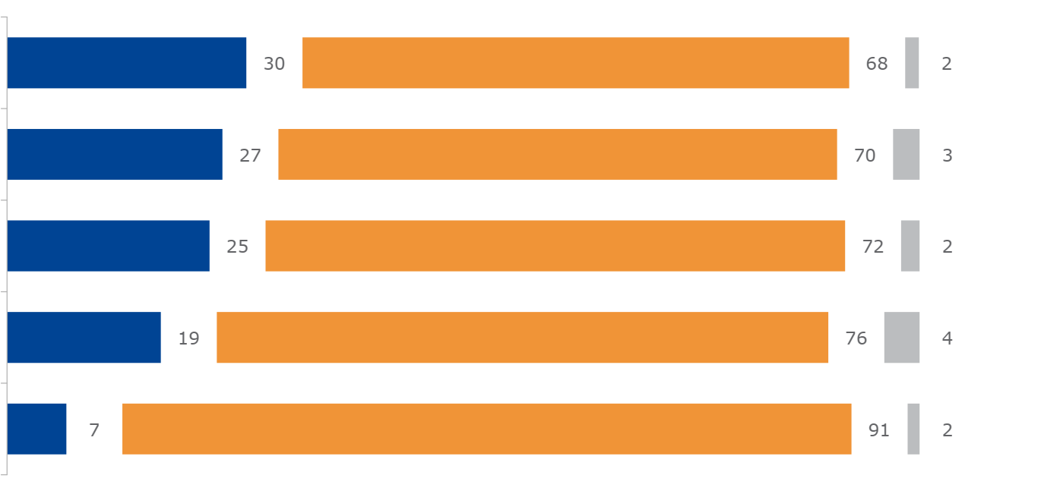
Faktoja ja numerotietoa – digitaaliteknologioiden käyttö
EU-OSHA, OSH Pulse 2022
Käytetäänkö organisaatiossasi digitaalisia laitteita, kuten tabletteja, älypuhelimia, tietokoneita, kannettavia tietokoneita, sovelluksia tai antureita seuraaviin tarkoituksiin?
Kyllä
Ei
En osaa sanoa
Tehtävien, työajan tai työvuorojen automaattinen jakaminen
Ulkopuolisen tahon tekemä arviointi työsuorituksestasi (esim. asiakkaat)
Työsi ja käyttäytymisesi valvonta valvota tai seuranta
Melun, kemikaalien, pölyn, kaasujen ym. seuranta työympäristössäsi
Kehosi sykkeen, verenpaineen, asennon ym. seuraaminen
Perustana kaikkien vastaajien antamat tiedot, EU27 (n=25 683)
Notes:
Lähde: EU-OSHA, ”OSH Pulse – Työterveys ja -turvallisuus työpaikalla pandemian jälkeen”, 2022 (https://osha.europa.eu/fi/facts-and-figures/osh-pulse-occupational-safety-and-health-post-pandemic-workplaces).
EU-OSHAn tilaaman ”Flash-eurobarometri – OSH Pulse” -kyselytutkimuksen tavoitteena oli saada tietoa työsuojelutilanteesta työpaikoilla pandemian jälkeen.
Otos oli varsin kattava, sillä tutkimusta varten haastateltiin huhti-toukokuussa 2022 yli 27 000:ta työntekijää kaikista EU-maista, Islannista ja Norjasta. Heiltä kysyttiin työpaikan psyykkisistä ja fyysisistä stressitekijöistä sekä työsuojelutoimien merkityksestä työpaikalla.
Tutkimuksessa selvitettiin myös digitaaliteknologioiden käyttöä työssä sekä niiden vaikutusta työhyvinvointiin.

Slide 6
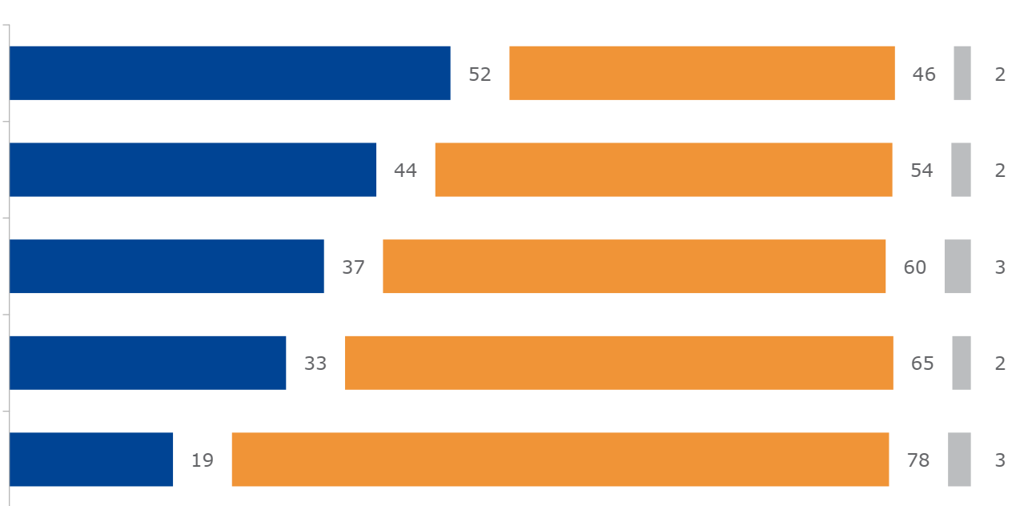
Faktoja ja numerotietoa – digitaaliteknologioiden käyttö
EU-OSHA, OSH Pulse 2022
Miten ajattelet digitaaliteknologian käytön vaikuttavan työpaikallasi?
Kyllä
Ei
En osaa sanoa
Määrittää työntekonopeuden tai työtahdin
Tuloksena on yksin työskentely
Lisää työntekijään työssä kohdistuvaa valvontaa
Lisää työmäärää
Vähentää työn itsenäisyyttä
Perustana kaikkien vastaajien antamat tiedot, EU27 (n=25 683)
Notes:
Lähde: EU-OSHA, ”OSH Pulse – Työterveys ja -turvallisuus työpaikalla pandemian jälkeen”, 2022 (https://osha.europa.eu/fi/facts-and-figures/osh-pulse-occupational-safety-and-health-post-pandemic-workplaces).
EU-OSHAn tilaaman ”Flash-eurobarometri – OSH Pulse” -kyselytutkimuksen tavoitteena oli saada tietoa työsuojelutilanteesta työpaikoilla pandemian jälkeen.
Otos oli varsin kattava, sillä tutkimusta varten haastateltiin huhti-toukokuussa 2022 yli 27 000:ta työntekijää kaikista EU-maista, Islannista ja Norjasta. Heiltä kysyttiin työpaikan psyykkisistä ja fyysisistä stressitekijöistä sekä työsuojelutoimien merkityksestä työpaikalla.
Tutkimuksessa selvitettiin myös digitaaliteknologioiden käyttöä työssä sekä niiden vaikutusta työhyvinvointiin.

Slide 7
Faktoja ja numerotietoa – kotona tehtävä etätyö
EU-OSHA, OSH Pulse 2022
työntekijöistä 17 prosenttia työskenteli pääasiassa kotoa käsin vuonna 2022
90 % heistä käyttää kannettavia tietokoneita, tabletteja ja älypuhelimia
kotona etätyötä tekevät henkilöt ilmoittavat vähemmän todennäköisesti itsenäisyyden puutteesta tai heikommista mahdollisuuksista vaikuttaa työtahtiin tai työprosesseihin (14,4 %) kaikkiin työntekijöihin verrattuna
EU-OSHA, ESENER 2019
12 prosenttia työpaikoista EU:ssa tarjosi vuonna 2019 työntekijöille mahdollisuuden työskennellä kotoa käsin digitaaliteknologiaa hyödyntäen
EU:n alueella 75 % työpaikoista arvioi säännöllisesti riskejä, mutta etätyön sallivien työpaikkojen arvioinneista vain 31 % kattaa myös kotona tehtävän etätyön
Notes:
Lähde: EU-OSHA, ”OSH Pulse – Työterveys ja -turvallisuus työpaikalla pandemian jälkeen”, 2022 (https://osha.europa.eu/fi/facts-and-figures/osh-pulse-occupational-safety-and-health-post-pandemic-workplaces).
Lähde: EU-OSHA, ”Kolmas Euroopan yrityksille suunnattu kyselytutkimus uusista ja kehittyvistä riskeistä” (ESENER 3), 2019. Saatavana sivustolla https://osha.europa.eu/fi/publications/home-based-teleworking-and-preventive-occupational-safety-and-health-measures-european-workplaces-evidence-esener-3

Slide 8
Faktoja ja numerotietoa: psykososiaaliset riskit
EU-OSHA, ESENER 2019
Psykososiaaliset riskit, joita digitaaliteknologiaan liittyy yleisimmin:
aikapaine
pitkät tai epäsäännölliset työajat
viestinnän tai yhteistyön puute
työn epävarmuus
Notes:
Lähde: EU-OSHA, Kolmas kyselytutkimus Euroopan yrityksille uusista ja kehittyvistä riskeistä (ESENER 3), 2019. Saatavana osoitteessa https://osha.europa.eu/fi/publications/third-european-survey-enterprises-new-and-emerging-risks-esener-3/view

Slide 9
Faktoja ja numerotietoa: psykososiaaliset riskit
EU-OSHA, ESENER 2019
Työpaikoilta saadut ilmoitukset digitaaliteknologiaan liittyvistä psykososiaalisista riskeistä, EU27
Henkilökohtaiset tietokoneet kiinteissä työpisteissä | Ei käytössä
 | Käytössä
Kannettavat tietokoneet, tabletit, älypuhelimet tai muut mobiililaitteet | Ei käytössä
 | Käytössä
Työntekijöiden kanssa vuorovaikutuksessa olevat robotit | Ei käytössä
 | Käytössä
Työn sisällön tai työtahdin määrittävät koneet, järjestelmät tai tietokoneet | Ei käytössä
 | Käytössä
Koneet, järjestelmät tai tietokoneet seuraavat työntekijöiden suoriutumista | Ei käytössä
 | Käytössä
Puettavat laitteet | Ei käytössä
 | Käytössä
Aikapaine
Viestinnän tai yhteistyön puute
Työn epävarmuus
Pitkät tai epäsäännölliset työajat
Notes:
Lähde: EU-OSHA, ”Kolmas Euroopan yrityksille suunnattu kyselytutkimus uusista ja kehittyvistä riskeistä” (ESENER 3), 2019. Saatavana sivustolla https://osha.europa.eu/fi/publications/home-based-teleworking-and-preventive-occupational-safety-and-health-measures-european-workplaces-evidence-esener-3
Painotettu aineisto (estex)

Slide 10
Kampanjan tavoitteet
Kampanjan tarkoituksena on
lisätä tietämystä digitaaliteknologioiden turvallisesta ja tuottavuutta edistävästä käytöstä kaikilla aloilla
lisätä tietoa digitalisaatiosta ja sen vaikutuksista työterveyteen ja -turvallisuuteen
tiedottaa uusista riskeistä ja mahdollisuuksista
edistää riskinarviointia sekä työn digitaalisen muutoksen terveellistä ja turvallista hallintaa
edistää tiedonvaihtoa ja hyvien käytäntöjen jakamista

Slide 11
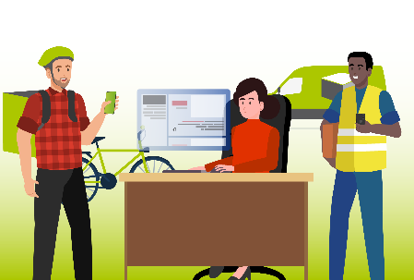



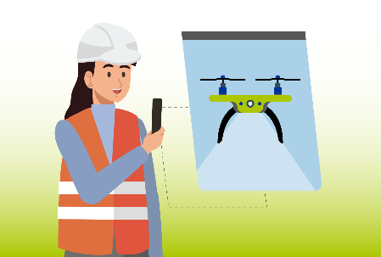
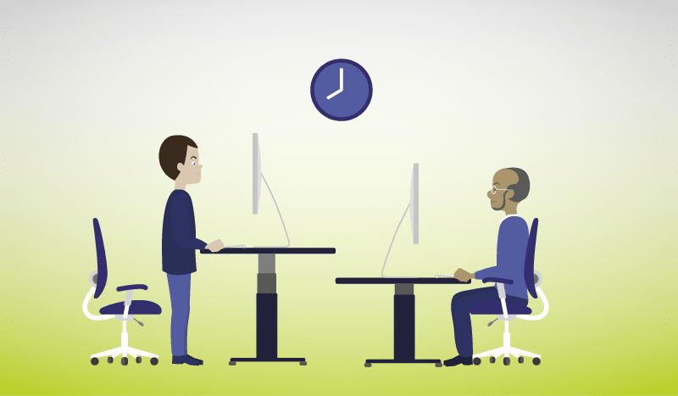
Keskeiset teemat
Digitaalinen alustatyö
Tehtävien automatisointi
Etä- ja hybridityö
Tekoälyn hyödyntäminen työn johtamisessa
Älykkäät digitaaliset järjestelmät
Notes:
Digiajan turvallinen ja terveellinen työ -kampanja keskittyy viiteen keskeiseen aihealueeseen. Niitä tukevat erityiset viestintää ja näkyvyyttä lisäävät tietopaketit, joita levitetään koko kampanjan ajan. Kullakin alueella tarkastellaan tiettyä työsuojeluun ja digitalisaatioon liittyvää aihetta. Kampanjan edetessä julkaistaan 3−4 kuukauden välein kattavasti aineistoa, joka sisältää raportteja, tiedotteita, infografiikkaa ja tapaustutkimuksia.
Vuosien 2023–2025 kampanjassa tarkastellaan myös sitä, miten digitalisaation vaikutusta työvoiman monimuotoisuuteen, haavoittuvassa asemassa oleviin työntekijäryhmiin ja sukupuoliulottuvuuteen. Siinä keskitytään myös joustavien työjärjestelyjen mukaisesti palkattuun henkilöstöön, joka työskentelee muualla kuin työnantajan tiloissa, asiakkaiden luona, hajautetusti (kuten etätyöntekijät tai alustatyöntekijät) tai toisaalla.
Digitaalinen alustatyö: palkallinen työ, jota tehdään verkkoalustan kautta tai verkossa tai jota välitetään verkkoalustan kautta
Työtehtävien automatisointi Fyysiset (robotit) tai muunlaiset (älykkäät sovellukset) tekoälypohjaiset järjestelmät tekevät mahdolliseksi suorittaa fyysisiä tai kognitiivisia tehtäviä osittain itsenäisesti ja saavuttaa tietyt tavoitteet
Etätyö ja hybridityö: tarkoittaa erilaisia työjärjestelyä, joissa käytetään digitaaliteknologioita (kuten henkilökohtaista tietokonetta, älypuhelinta, kannettavaa tietokonetta, ohjelmistopaketteja ja internetiä) kotoa käsin työskentelyyn tai yleisemminkin työskentelyyn muualla kuin työnantajan toimitiloissa tai tietyssä toimipaikassa.
Tekoälypohjainen työntekijöiden johtaminen: johtamisjärjestelmät ja työkalut, joilla kerätään reaaliaikaista tietoa eri lähteistä työntekijöiden käyttäytymisestä ja joiden tarkoituksena on välittää tietoa johdolle ja tukea algoritmeihin tai tekoälyn edistyneempiin muotoihin perustuvia automaattisia tai puoliautomaattisia päätöksiä
Älykkäät digitaaliset järjestelmät: älykkäät sovellukset, joissa hyödynnetään tekoälyä, kannettavia laitteita ja nopeita langattomia verkkoja yhdistettynä anturiteknologiaan (esim. puettavat laitteet)

Slide 12

Keskeiset teemat: digitaalinen alustatyö
”Alustatyö käsittää usein työn ammateissa ja toimialoilla, joilla riskit ovat suuria ja joissa työolot ovat tavanomaista huonommat.”
Tällä tarkoitetaan työtä, jota tehdään tai välitetään verkkoalustan, eli verkossa toimivan digitaalitekniikoita hyödyntävän markkinapaikan, kautta. Alustat helpottavat työntekijöiden tarjoamien palveluiden ja kysynnän kohtaamista.
MÄÄRITELMÄ

Slide 13
Keskeiset teemat: digitaalinen alustatyö
MAHDOLLISUUKSIA
itsenäinen työ
joustavat työajat
helpottaa epäedullisessa asemassa olevien työntekijöiden pääsyä työmarkkinoille
RISKEJÄ JA HAASTEITA
ammatillinen eristyneisyys
pitkät tai epäsäännölliset työajat
Algoritminen johtaminen
digitaalinen seuranta/valvonta
puutteita työsuojelussäännöksissä

Slide 14

Keskeiset teemat: tehtävien automatisointi
”Digitaaliteknologioiden käyttö automaatioprosesseissa tuo monia mahdollisuuksia, mutta myös mahdollisia riskejä ja haasteita, kuten ihmisten tilannetietoisuuden menettäminen, liiallinen luottamus teknologiaan tai mahdollinen työntekijöiden erityisosaamisen menettäminen.”
Tehtävien automatisoinnissa hyödynnetään järjestelmiä tai teknisiä menettelyjä, joiden avulla laite tai järjestelmä suorittaa (osittain tai kokonaan) toiminnon, jonka aiemmin suoritti (tai olisi voinut suorittaa osittain tai kokonaan) ihminen.
MÄÄRITELMÄ

Slide 15
Keskeiset teemat: tehtävien automatisointi
MAHDOLLISUUKSIA
Suuririskisten tai toistuvien tehtävien automatisointi
Työntekijöille jää enemmän aikaa oppia tai toimia luovasti
Vähäisempi todennäköisyys altistua vaaralliselle ympäristölle
RISKEJÄ JA HAASTEITA
Inhimillisen tilannetietoisuuden menetys
Liiallinen luottamus teknologiaan
Työntekijöiden erityistaitojen menettäminen

Slide 16

Keskeiset teemat: etätyö ja hybridityö
”Etätyö on sisällytettävä osaksi työnantajalle pakollista riskinarviointia.”
Etätyöllä tarkoitetaan työjärjestelyä, johon kuuluu digitaaliteknologioiden käyttäminen työskentelyyn kotona tai muualla kuin työnantajan toimitiloissa – joko valtaosan tai osan työajasta. Etätyön ja työnantajan tiloissa tehtävän työn yhdistelmää nimitetään myös hybridityöksi. Termillä etätyö tarkoitetaan useimmiten kotona tehtävää etätyötä.
MÄÄRITELMÄ

Slide 17
Keskeiset teemat: etätyö ja hybridityö
MAHDOLLISUUKSIA
itsenäisyys ja joustavuus lisääntyvät
parempi työ- ja yksityiselämän välinen tasapaino
motivaatio ja tuottavuus paranevat
ajan säästyminen työmatkoissa
voidaan välttää riskialttiissa työympäristössä työskentelyä
RISKEJÄ JA HAASTEITA
eristyneisyys ja työskentely yksin
työtahdin kiihtyminen
pitkät tai epäsäännölliset työajat
yksityiselämän ja työelämän väliset ristiriidat
puutteelliset työvälineet

Slide 18
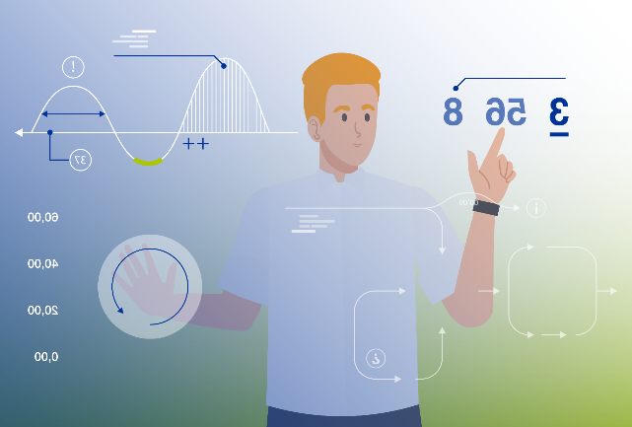
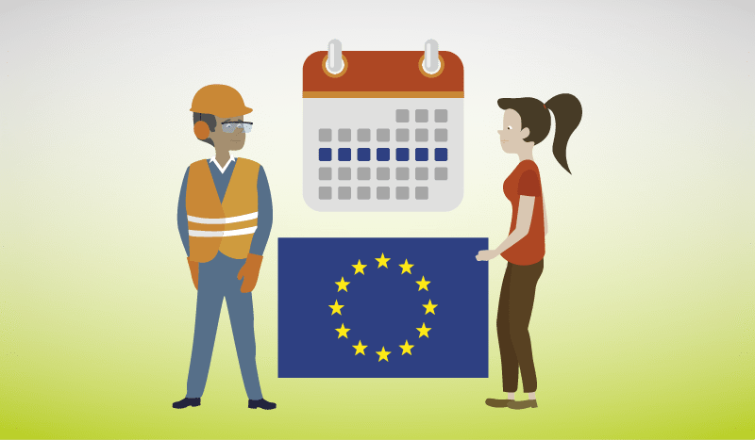
Keskeiset teemat: tekoälyn hyödyntäminen työn johtamisessa
”On olennaisen tärkeää luoda luottamusta näihin järjestelmiin tiedottamalla niistä, kuulemalla työntekijöitä ja antamalla heidän osallistua niiden suunnitteluun ja toteutukseen.”
Tällä tarkoitetaan toiminnan johtamisen järjestelmää, joka kerää dataa työtilasta, työntekijöistä ja heidän tekemästään työstä usein reaaliajassa. Tiedot syötetään tekoälypohjaiseen malliin, joka tekee automaattisia tai osittain automaattisia päätöksiä tai antaa päätöksentekijöille tietoa johtamiseen liittyvistä asioista.
MÄÄRITELMÄ

Slide 19
Keskeiset teemat: tekoälyn hyödyntäminen työn johtamisessa
MAHDOLLISUUKSIA
parempi aikataulutus ja työtehtävien jakaminen
työn organisoinnin optimointi
tietoa työterveyden ja -turvallisuuden ongelmien tunnistamiseksi
RISKEJÄ JA HAASTEITA
työntekijöiden itsenäisyys ja työhön vaikuttamisen mahdollisuudet vähenevät
paine työskennellä nopeammin kasvaa
vaikuttaa yksityisyyteen

Slide 20

Keskeiset teemat: älykkäät digitaaliset järjestelmät
”Nämä uudet järjestelmät käyttävät digitaaliteknologiaa tietojen tai signaalien keräämiseen ja analysointiin työterveys- ja työturvallisuusriskien tunnistamiseksi ja arvioimiseksi. Siten ne ehkäisevät tai minimoivat haittoja ja edistävät työterveyttä ja -turvallisuutta.”
Älykkäät digitaaliset järjestelmät on tarkoitettu työntekijöiden turvallisuuden ja terveyden seurantaan ja parantamiseen. Niitä ovat esimerkiksi älykkäät henkilönsuojaimet, joilla voidaan mitata kaasu- ja toksiinipitoisuuksia sekä melutasoa ja vaarallisia lämpötiloja. Niitä ovat myös puettavat laitteet, jotka voivat olla vuorovaikutuksessa työntekijöiden kanssa esimerkiksi suojakypäröihin tai suojalaseihin asennettujen antureiden välityksellä. Mobiileissa tai kiinteissä järjestelmissä puolestaan käytetään kameroita ja antureita. Niistä esimerkkejä ovat droonit, jotka pääsevät helposti vaarallisille alueille työmailla ja voivat valvoa niitä tehokkaasti, jolloin vältetään ihmisten joutuminen vaaraan rakennus- ja kaivosalalla.
MÄÄRITELMÄ

Slide 21
Keskeiset teemat: älykkäät digitaaliset järjestelmät
MAHDOLLISUUKSIA
työntekijöille aiheutuvien haittojen ehkäiseminen ja minimointi
parempi työterveys- ja työturvallisuusvaatimusten noudattaminen
tietoon perustuva päätöksenteko
valvonnan tehokkuus
koulutusmahdollisuuksien lisääntyminen virtuaalisessa ympäristössä
RISKEJÄ JA HAASTEITA
datan epätarkkuus tai virheellinen tulkinta
liiallinen luottamus teknologiaan
työtehtävien hallinnan menettäminen

Slide 22
Vaarojen ja haittojen ennaltaehkäisy
ihmiskeskeinen lähestymistapa
kaikkien sidosryhmien yhdenvertainen mahdollisuus saada tietoa
työntekijöiden kuuleminen ja osallistuminen digitaaliteknologioiden ja -järjestelmien kehittämiseen, toteuttamiseen ja hyödyntämiseen
avoimuus digitaalisen välineen toimintatavasta
kokonaisvaltainen lähestymistapa digitaaliteknologioiden
ja -järjestelmien arviointiin

Slide 23
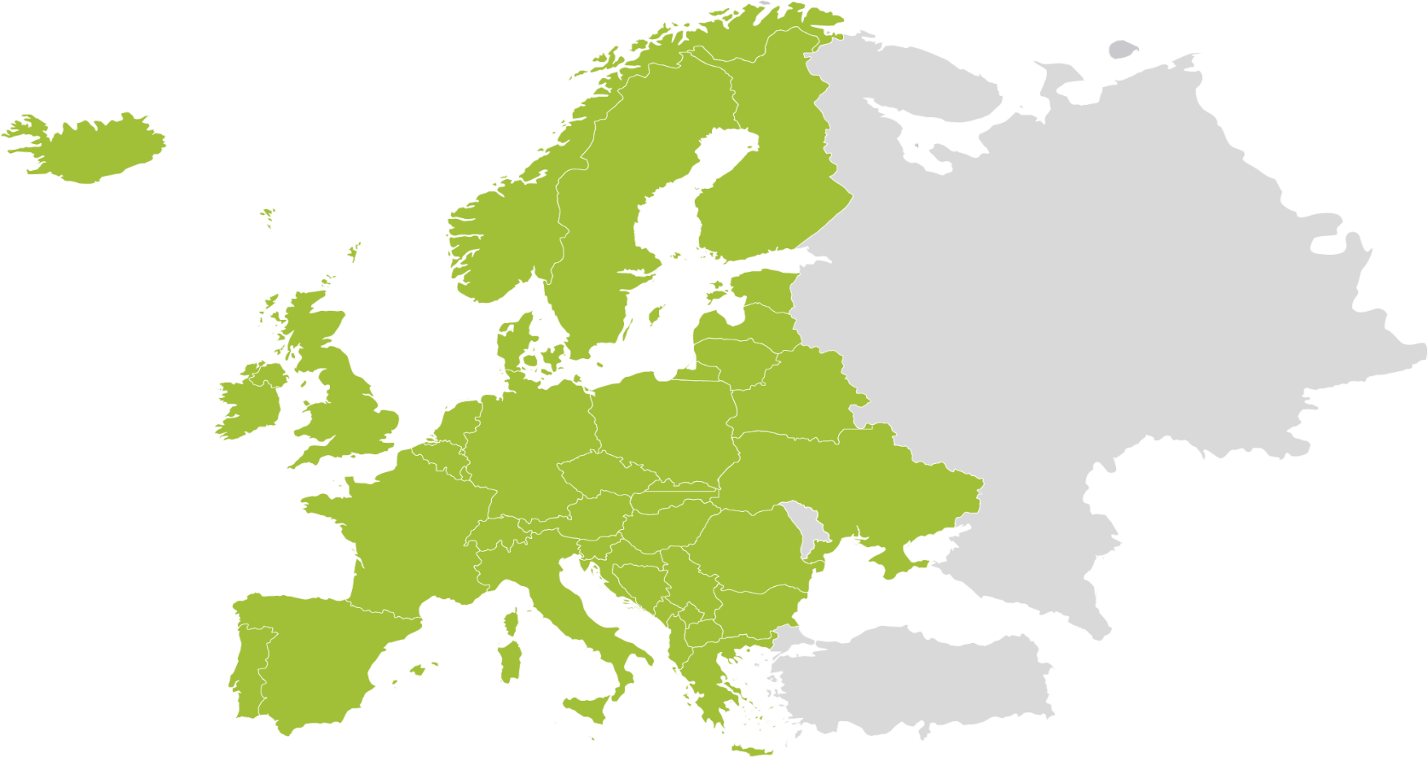

EU-OSHA ja kampanjakumppanit
  YRITYS-EUROOPPA-VERKOSTO
  EUROOPAN
  TYÖMARKKINAOSAPUOLET
  EU:N VIRASTOT
  OSHVET KUMPPANIT
  KAMPANJAN VIRALLISET
  YHTEISTYÖKUMPPANIT
  EU:N TOIMIELIMET
EU-OSHAn kansalliset
koordinaatiokeskukset
  MEDIAKUMPPANIT
Notes:
EU-OSHA johtaa kampanjaa kumppaniverkoston avulla yli 30 maassa. Kumppaneita ovat muun muassa
kansalliset koordinointikeskukset
Euroopan työmarkkinaosapuolet
kampanjan viralliset yhteistyökumppanit
OSHVET-kumppanit
mediakumppanit
Yritys-Eurooppa-verkosto
EU:n toimielimet
EU:n muut virastot
Kumppanit toimivat välittäjinä EU-OSHAn ja työvoiman välillä Euroopassa sekä jakavat kampanjaan liittyviä aineistoja ja muuta materiaalia kansallisesti. EU-OSHAn kumppanien omistautuminen ja aktiivinen osallistuminen vievät kampanjaa eteenpäin ja varmistavat, että kampanjan viestit esitetään onnistuneesti koko Euroopassa ja että kampanja saavuttaa kaikenkokoiset yritykset.

Slide 24



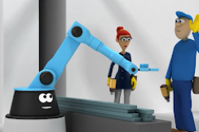
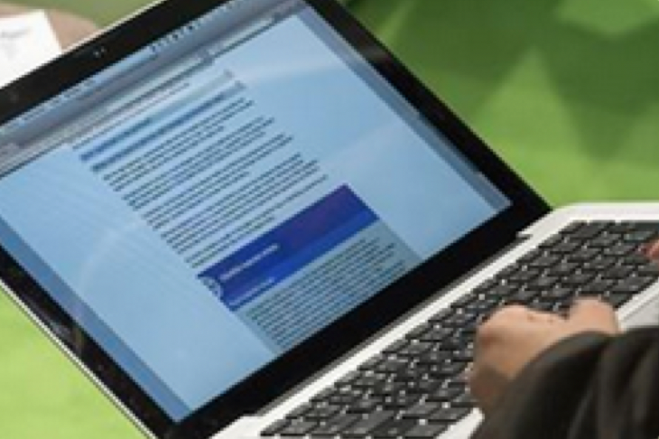





Kampanjaa tukeva materiaali
Julkaisut
Kampanja-aineisto
Kampanjan työkalupakki
Sosiaalisen median materiaalipaketti
Napo-animaatiot
OSHwiki
Esimerkkejä työpaikoilta
Lait ja asetukset
Infografiikka
Notes:
Julkaisut
Saatavilla on runsaasti työsuojeluun ja digitalisaatioon liittyviä tutkimusraportteja, tiivistelmiä ja tiedotteita, ja ne voi ladata veloituksetta. Näitä julkaisuja voidaan käyttää perustana työpaikan ehkäisytoimenpiteille.
Kampanja-aineisto
Digiajan turvallinen ja terveellinen työ -kampanjan aineistossa, kuten kampanjaoppaassa ja kampanjaesitteessä, selitetään kampanjan toimintaperiaatteet ja kerrotaan, miten siihen osallistutaan. Niissä myös selvennetään, miten annettuja ohjeita voidaan toteuttaa työpaikalla.
Kampanjan työkalupakki
Kampanjan työkalupakissa on vaiheittaisia käytännön neuvoja siitä, miten onnistuneita kampanjoita suunnitellaan ja järjestetään. Siinä on esimerkkejä erilaisista viestintätyökaluista ja vinkkejä parhaisiin tapoihin käyttää niitä.
Sosiaalisen median materiaalipaketti
Kampanjan kannalta keskeinen materiaalikooste on suunniteltu erityisesti sosiaalisessa mediassa julkaistavaksi ja jaettavaksi. Materiaalit sisältävät valikoiman valmiita viestejä, joihin liittyy kuvia ja videoita.
Napo-videot
Työpaikan digitalisaatiosta on tehty useita lyhyitä valistusvideoita, joiden sankarina seikkailee piirroshahmo Napo. Videot ovat loistava tapa saada yritykset mukaan ja kertoa niille kampanjan viestistä.
OSHwiki
Työsuojelulle ja digitalisaatiolle on omistettu myös yksi OSHwiki-alustan osio. Siinä on asiaan liittyviä artikkeleita sekä linkkejä lisätietoon aiheesta.
Tapaustutkimuksia
Tietokannan tapaustutkimusten lisäksi saatavilla on myös toimintapoliittisia tapaustutkimuksia EU:n jäsenvaltioista ja EU:n ulkopuolelta. Näissä tapaustutkimuksissa kuvataan kansallisten toimintapoliittisten aloitteiden menestystekijöitä ja siirrettävyyttä.
Lainsäädäntö
Työnantaja on oikeudellisesti vastuussa työpaikan terveellisyyden ja turvallisuuden varmistamisesta. Työpaikan digitalisaatiosta johtuvat riskit kuuluvat työsuojelun puitedirektiivin (direktiivi 89/391/ETY − työsuojelun puitedirektiivi) soveltamisalaan, ja joitakin digitaaliteknologioiden käytöstä työpaikalla aiheutuvia riskejä käsitellään seuraavissa erityisdirektiiveissä:
direktiivi 90/270/ETY – näyttöpäätetyö
direktiivi 2009/104/EY – työvälinedirektiivi
direktiivi 2006/42/EY – uusi konedirektiivi
direktiivi 89/654/ETY – vähimmäisvaatimukset työpaikoille
direktiivi 2003/88/EY – työaikadirektiivi
direktiivi 2002/14/EY — työntekijöille tiedottaminen ja heidän kuulemisensa
Keskeisestä työterveys- ja työturvallisuuslainsäädännöstä on kattava katsaus EU-OSHAn verkkosivustolla (https://osha.europa.eu/fi/safety-and-health-legislation).
Infografiikka
Digiajalla infografiikka on tehokas työkalu. Sen avulla voidaan ilmaista monimutkaista tietoa selkeästi, ytimekkäästi ja helposti muistettavassa muodossa, ja sitä voidaan jakaa verkossa.

Slide 25




Näin osallistut kampanjaan
Euroopan työsuojeluviikko
Kampanjakumppanuus
Hyvien käytäntöjen kilpailu
Kampanjan työkalupakki
Sosiaalisen median materiaalipaketti
Kampanja-aineisto
Tapahtumat
Osallistumistodistukset
Notes:
Euroopan työsuojeluviikko
Maailmankuulu Euroopan työsuojeluviikkomme järjestetään vuosittain lokakuussa, ja se on kampanjakalenterin kohokohta. Viikolla voi osallistua useisiin EU:ssa ja sen ulkopuolella järjestettäviin valistustapahtumiin, kuten kilpailuihin, elokuvanäytöksiin, sosiaalisen median tapahtumiin ja konferensseihin.
Kampanjakumppanuus
Kampanjan onnistuminen edellyttää EU-OSHAlta ja sen keskeisiltä sidosryhmiltä vahvaa kumppanuutta. Työsuojeluun sitoutuneista Euroopan laajuisista ja kansainvälisistä organisaatioista voi tulla virallisia kampanjakumppaneita, jotka saavat seuraavia etuja:
näkyvyys EU:ssa ja tiedotusvälineissä
tilaisuus verkostoitumiseen ja tiedonvaihtoon
hyvien käytäntöjen jakaminen muiden kampanjakumppanien kanssa
kutsut EU-OSHAn tapahtumiin
tervetuliaispaketti
kumppanuustodistus.
Hyvän käytännön palkinnot
Kampanjaan kuuluvilla hyvän käytännön palkinnoilla nostetaan esiin työterveyden ja -turvallisuuden innovatiivisia toimintamalleja ja annetaan tunnustusta onnistuneille ja kestäville aloitteille, jotka käsittelevät työsuojeluun ja digitalisaatioon liittyvien riskien hallintaa. Organisaatioita EU:n jäsenvaltioista, ehdokasmaista, mahdollisista ehdokasmaista ja Euroopan vapaakauppaliiton (EFTA) maista pyydetään toimittamaan työpaikan työsuojelun ja digitalisaation hallinnan teemaan liittyviä ratkaisuja. Voittajat julkistetaan palkintoseremoniassa.
Kampanjan työkalupakki
Kampanjan työkalupakkia voi hyödyntää oman kampanjan käynnistämisessä tietämyksen lisäämiseksi digitalisaation vaikutuksesta työsuojeluun. Työkalupakissa on ohjeet kampanjan valmistelemiseksi ja järjestämiseksi sekä omien resurssien mahdollisimman tehokasta käyttöä varten.
Kampanja-aineisto
Kampanja-aineisto sisältää kaiken, mitä tarvitset Digiajan turvallinen ja terveellinen työ -kampanjan mainostamiseen ja siihen osallistumiseen. Voit ladata maksutta kattavasti aineistoa, kuten kampanjaoppaan, -lehtisen ja -julisteen sekä tiedotteen hyvien käytäntöjen palkinnosta.
Sosiaalisen median materiaalipaketti
Hyödynnä sosiaalista mediaa varten suunniteltua aineistopakettia. Valitse valmiista viesteistä ja niihin liittyvästä kuvamateriaalista ja videoista haluamasi.
Tapahtumat
Voit tutustua Digiajan turvallinen ja terveellinen työ -kampanjan tuleviin tapahtumiin. Niitä voi etsiä maan ja päivämäärän mukaan, ja tapahtuman voi lisätä omaan kalenteriin, jotta se ei unohdu.
Osallistumistodistukset
Tapahtumien ja aktiviteettien järjestämisestä tai oman kampanjan järjestämisestä Terveellinen työ -kampanjasta annetaan osallistumistodistus tunnustukseksi osallistumisestasi ja panoksestasi.

Slide 26






Tule mukaan bittien ja tavujen tuolle puolelle!
2023
Lokakuu
Lisätietoa on kampanjan verkkosivustolla:
  https://healthy-workplaces.eu/fi
Tilaa kampanjan uutiskirje:
  https://healthy-workplaces.osha.europa.eu/fi/media-centre/newsletter
Ajankohtaiset tiedot toiminnasta ja tapahtumista sosiaalisessa mediassa:
Lisätietoa kotimaasi tapahtumista saa kansallisesta koordinaatiokeskuksesta:
  https://healthy-workplaces.osha.europa.eu/fi/campaign-partners/national-focal-points
KAMPANJAN KÄYNNISTÄMINEN
#EUHealthyWorkplaces
Notes:
© Euroopan työterveys- ja työturvallisuusvirasto 2023
Aineistoa lainattaessa on mainittava lähde.
Sellaisen kuvamateriaalin tai muun aineiston jäljentämiseen tai käyttöön, johon EU-OSHAlla ei ole tekijänoikeutta, on pyydettävä lupa suoraan tekijänoikeuden haltijalta.

